Slide 1
الفرقة الثانية عام شعبة بيولوجى ورياضيات مادة حاسب الى
المحاضرة الرابعة من الاجازة الحالية
عنوان المحاضرة تابع البوربوينت
د/رحاب يحيي

Slide 2
كيف يمكنك تشغيل برنامج البوربوينت
استخدم قائمة ابدأ start
ثم اختار programs
ثم اختار microsoft power point

Slide 3
يمكن عمل مؤثرات حركية للشرائح بإستخدام الزر Transitions
يمكن عمل مؤثرات حركية داخل الكلام الموجود بالشريحة نفسها بإستخدام الزر Animations

Slide 4
شروط تنسيق النصوص فى العرض التقديمى
1- يجب ان يكون الخط واضح ومألوف
2- حجم الخط لايقل عن 40 للعنوان الرئيسى ولايقل عن 28 للنقاط الفرعية
3- الحروف فى الانجليزية لايجب أن تكون كلها كبيرة ولكن اول الحرف فقط فى كل كلمة حتى يسهل قراءتها
4- مراعاة تنسيق الألوان مع الخلفية فى الشريحة

Slide 5
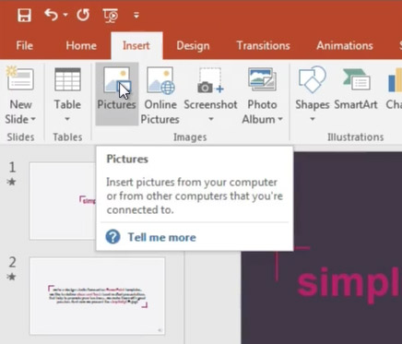
استخدم قائمة إدراج صور في “بوربوينت”
مكنك الانتقال إلى علامة الإدراج على شريط “بوربوينت” واختيار الصور عن طريق النقر عليه. الآن انتقل إلى حيث يتم تخزين صورة واحدة أو صور متعددة.

Slide 6
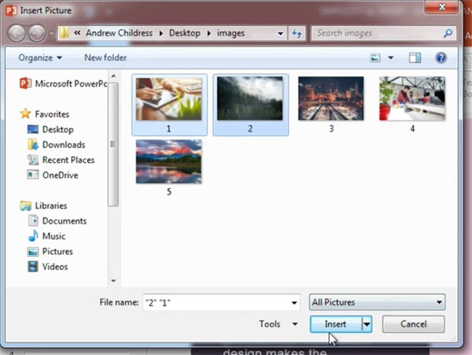
ثم تختار الصور المراد اختيارها ثم تضغط ادارج أو insert

Slide 7
………………انتهى

